Slide 1
Stad&Wijk
2021 Jaar 3 – Periode 1
Les 2 van 11 september

Slide 2
Programma vandaag:
10.00 uur Soorten wijken in een stad
Problemen in de steden en de aanpak daarvan: verschillende begrippen, stukje geschiedenis en achtergrond.
Gebiedsontwikkeling: verschillende startpunten
Steden en speciale aandachtswijken & aanpak van problematiek (fysiek en sociaal)
Uitleg over opdracht in en rond de Piushaven en aanpalende wijken
11.00 Op pad, lunchpauze en aan opdracht werken.
12.30 Verzamelen bij grasveldje tegenover Villa Pastorie aan de Piushaven
Korte terugblik op opdracht & antwoorden
13.00Terugwandelen naar school
Verwerken alle info en maken en geven van presentatie per groep
14.30 afronding van de dag

Slide 3
Begrippen uit de begrippenlijst SW die in deze les aan bod komen:
Sociale kenmerken
Fysieke
Kenmerken
Allerlei acties
Versterken van wijken
Gebiedsontwikkeling
Leefbaarheid & wijkontwikkeling
Aandachtswijk, focuswijken en Vogelaarwijk.

Slide 4
Gebiedsontwikkeling
Om verschillende redenen worden gebieden ontwikkeld:
Nieuwe gebieden; Flevoland maar ook het ontwikkelen van nieuwe stukken stad: https://www.youtube.com/watch?time_continue=28&v=AypGE97Mv1Y&feature=emb_logo
Bestaande gebieden aanpassen op behoeftes: meer woningen of hittebestendig maken van steden: https://www.youtube.com/watch?time_continue=128&v=dZw-qCpB5Yg&feature=emb_logo
Bestaande gebieden verbeteren om de sociale leefbaarheid te vergroten: https://ditisonsrotterdam.nl/oude-westen-bloeit-op/

Slide 5
Sociale kenmerken
Fysieke
Kenmerken
Allerlei acties
Versterken van wijken

Slide 6
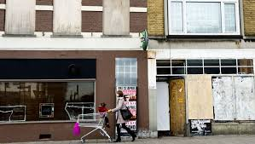
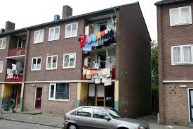
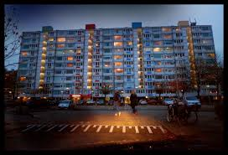
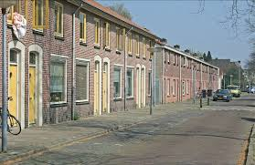
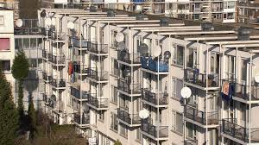
Wijken die aandacht nodig hebben

Slide 7
Vogelaarwijken
Achterstandswijk
Aandachtswijk
Prachtwijken
Krachtwijken
Focuswijk
Impulswijk

Slide 8
Een ‘probleemwijk’ is een wijk waar zich meerdere problemen tegelijk voordoen: werkloosheid, (nachtelijke) geluidsoverlast, geweld, criminaliteit, verslavingsproblematiek en medische problemen zoals overgewicht en suikerziekte en een hoger dan gemiddeld sterftecijfer.
De term achterstandswijk heeft betrekking op de oorzaken van de problemen, die gelegen zijn in de maatschappelijke achterstand die de bewoners van de wijk hebben, vaak ook gecombineerd met bestaande achterstanden in het onderhoud van de woningen en de achteruitgang van het voorzieningenniveau binnen de wijk.

Slide 9
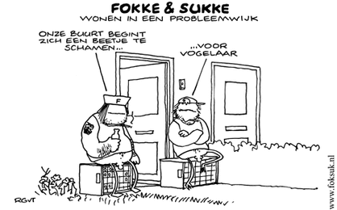
De 40 wijken van Vogelaar betrof een lijst van 40 Nederlandse probleemwijken die op 22 maart 2007 door minister Ella Vogelaar van Wonen, Wijken en Integratie bekend werd gemaakt. De minister duidde deze wijken aan met de termen 'krachtwijken' en 'prachtwijken’.
Een meer gebruikelijke term was 'aandachtswijken'. In deze woongebieden werden gedurende deze kabinetsperiode Balkenende IV extra investeringen gedaan gezien de stapeling van sociale, fysieke en economische problemen die zich daar voordeden. Het was de bedoeling dat hierbij werd samengewerkt met alle betreffende overheden en instanties.
In Brabant stond alleen
Eindhoven met de wijk Woensel West,
Doornakkers,
Bennekel op de lijst.

Slide 10
In 2011 werd de effectiviteit van de maatregelen nogmaals gemeten door het Sociaal en Cultureel Planbureau (SCP). Hieruit bleek dat de situatie in de wijken nauwelijks is veranderd tussen 1999 en 2008. Ook hebben de aanwezigheid van meer groen of sport- en speelvelden in de wijken weinig aantoonbare effecten op de leefbaarheid en de veiligheid

Slide 11
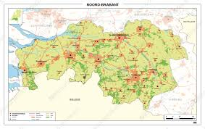
Geeren Zuid in Breda
De Bennekel in Eindhoven
Graafsewijk Den Bosch
Schadewijk in Oss
Helmond West

Slide 12
Voor Tilburg geldt:
Impulswijk = wijk waar sprake is van meervoudig problematiek en waar gedurende 10 jaar (2008 -2018) in samenwerking met bewoners en maatschappelijke partners wordt gewerkt aan het verbeteren van de sociaaleconomische positie van bewoners. De ambities zijn: jongeren doen het goed op school en halen een diploma, elk huishouden heeft een kostwinner en inwoners leven boven de armoedegrens. De gemeente Tilburg en de woningcorporaties WonenBreburg, TBV Wonen en Tiwos investeren de komende tien jaar in vijf van de armste wijken in Tilburg: Groenewoud, de Kruidenbuurt, Stokhasselt, Groeseind/Hoefstraat en/of Trouwlaan/Uitvindersbuurt
Focuswijk = wijk waar sprake is van meervoudige, complexe problematiek op sociaaleconomisch en fysiek vlak en op het gebied van veiligheid. Hiervoor worden met wijkpartners vierjarige actieplannen gemaakt. (2014 ingevoerd)
Aandacht wijk = wijk die onvoldoende scoort op één of meer thema's (veiligheid, sociaaleconomisch, fysiek) of een dalende trend toont. Hiervoor worden tweejarige actieplannen gemaakt.

Slide 13
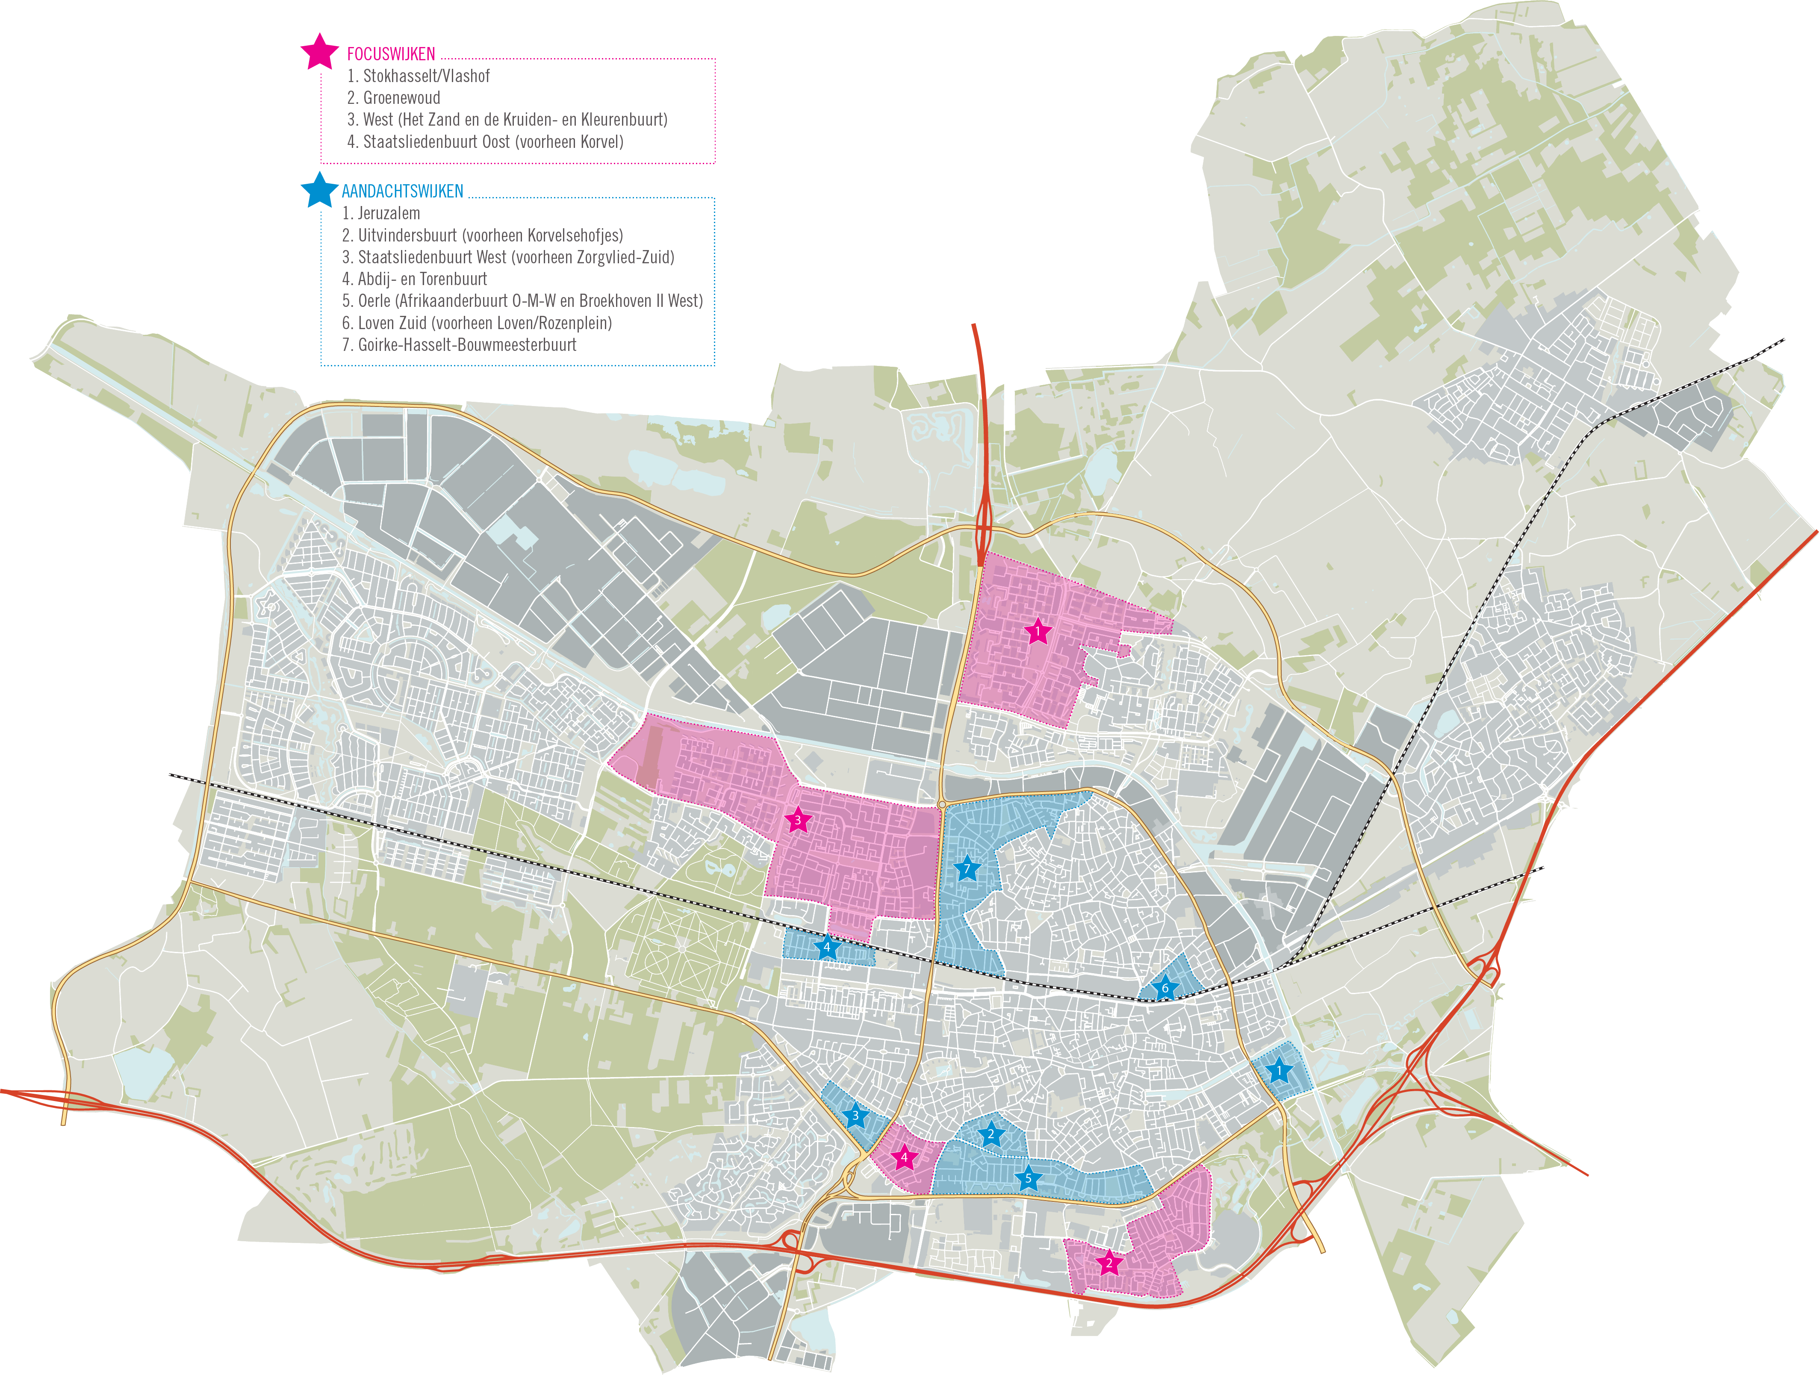

Slide 14
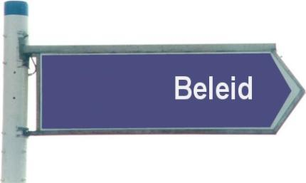

Slide 15
GEBIEDSONTWIKKELING IN TILBURG ZUID, OMGEVING PIUSHAVEN
Jerusalem
Piushaven
Fatima
AB terrein
Allemaal een ander verhaal maar door integrale aanpak & samenwerking tussen heel veel partijen een succes

Slide 16
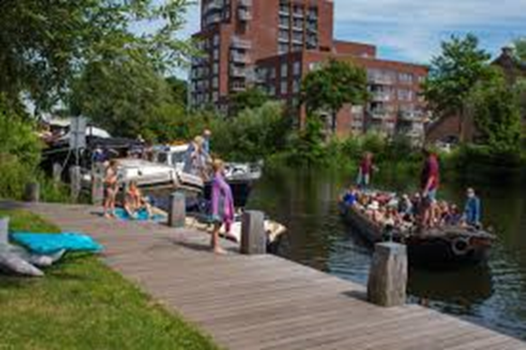
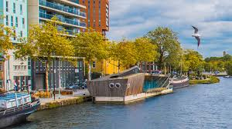
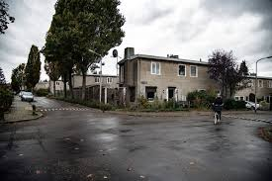
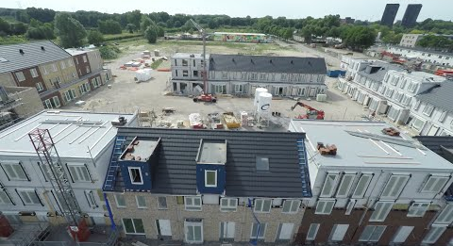
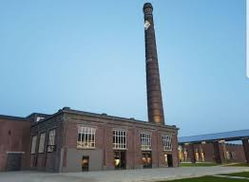
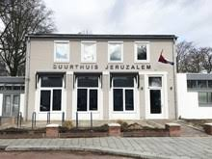

Slide 17
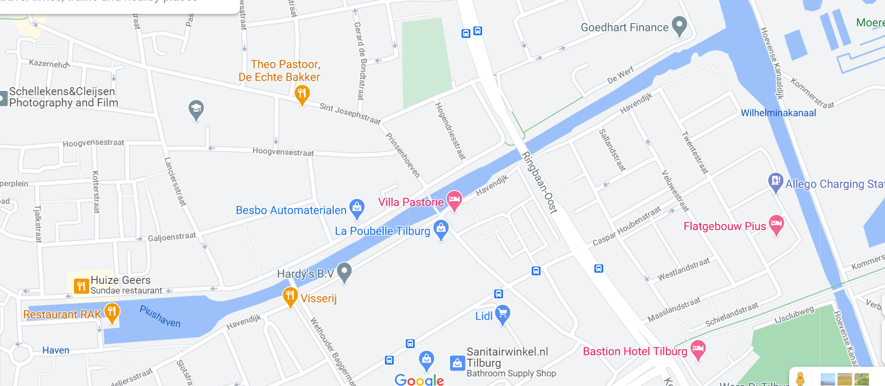

Slide 18
Vraag 1:
Zoek in het afgebakende gebied drie voorbeelden van ‘het vergroten van de leefbaarheid door recente ingrepen in de ruimtelijke ordening’. Beschrijf ze kort en maak foto’s!
Vraag 2:
In deze wijk zie je duidelijk verschil tussen het oude en het nieuwe gedeelte. Zoek 5 grote verschillen en beschrijf die kort, maak er ook foto’s van.
Vraag 3:
Zoek minimaal 3 ruimtelijke functies / bestemmingen in dit gedeelte van de wijk. Welke zijn dat en op welke manier hebben ze invloed op de leefbaarheid van de wijk? Beschrijf dit kort.
Vraag 4:
Op welke manier zie je dat er bij de inrichting van deze wijk gezorgd is voor een duurzame toekomst van deze wijk? Zoek minstens drie voorbeelden, beschrijf ze en maak er een foto van!
Vraag 5:
Welke drie adviezen zou je geven om de leefbaarheid nog verder te verbeteren?
Op onderzoek
Uitleg over opdracht
In 4 groepen
Bij terugkomst info verzamelen en presenteren incl. foto's

Slide 19
Nog vragen?
Let's go!

